Slide 1

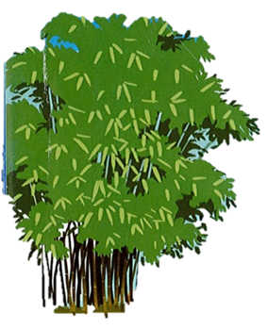

TIẾNG VIỆT 1

Slide 2

Khởi động
1

Slide 3
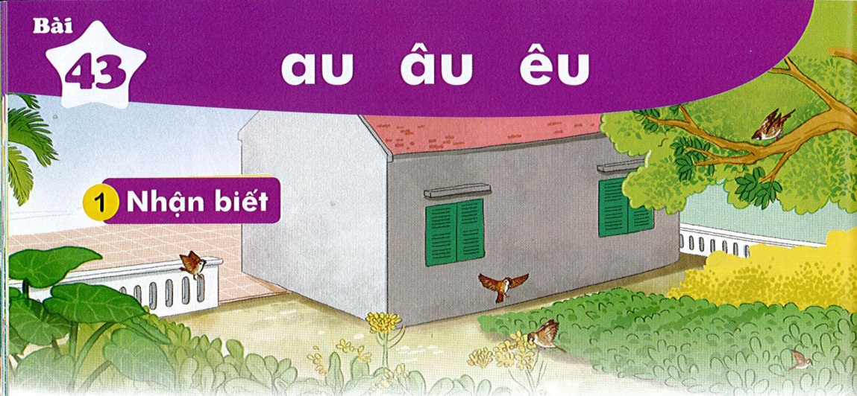

Bài
au âu êu
43
Nhận biết
2
Đàn sẻ nâu kêu ríu rít ở sau nhà.
Notes:
Thầy cô chiếu slide đã rồi mới chỉnh các vần nhé! Nhìn nó lệch vậy nhưng chiếu lên mới biết nó lệch hay k nhé

Slide 4
Đọc
3
au
âu
êu
s
au
sau

Slide 5
So sánh
â
ê
a
u
au
u
âu
u
êu

Slide 6
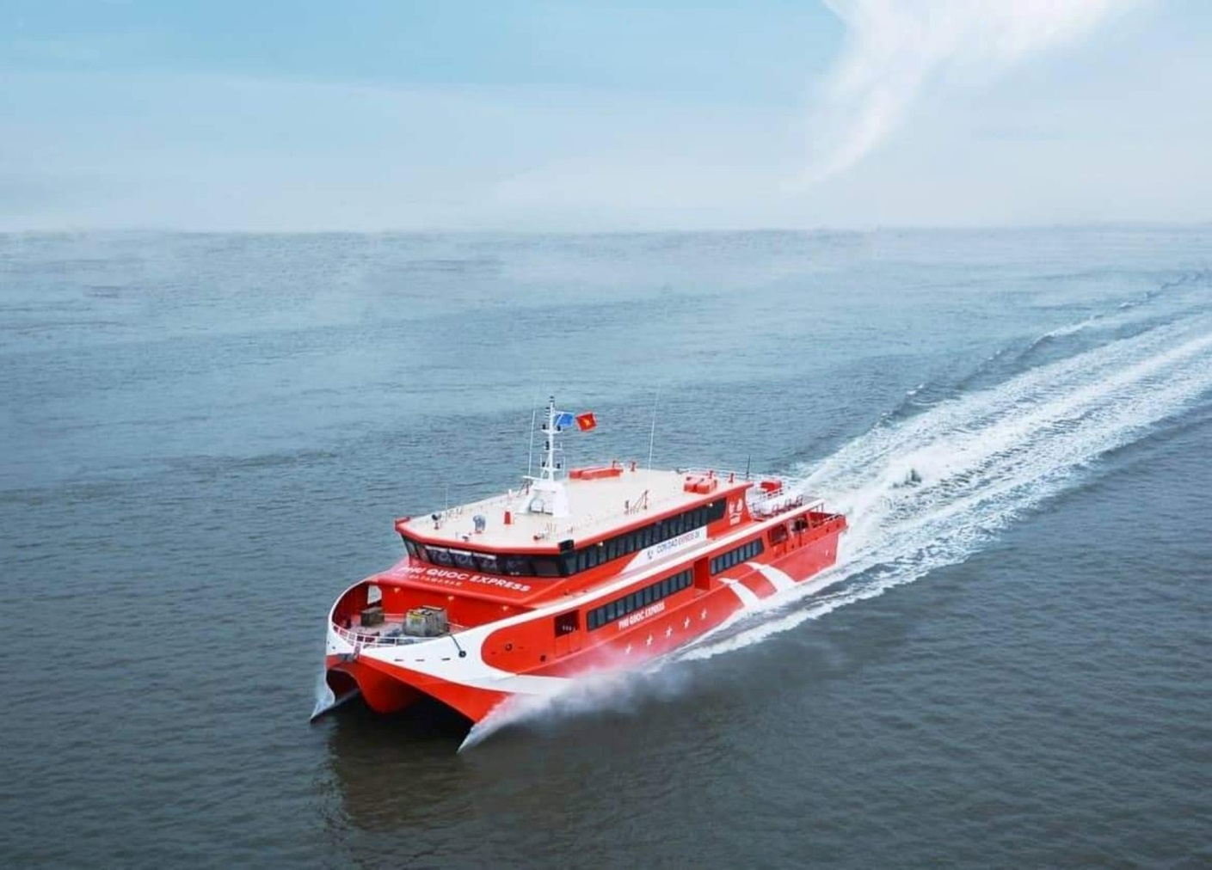
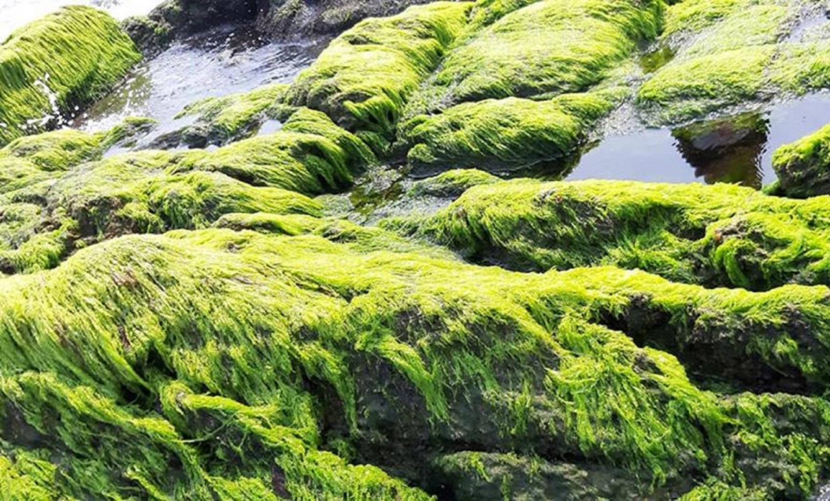
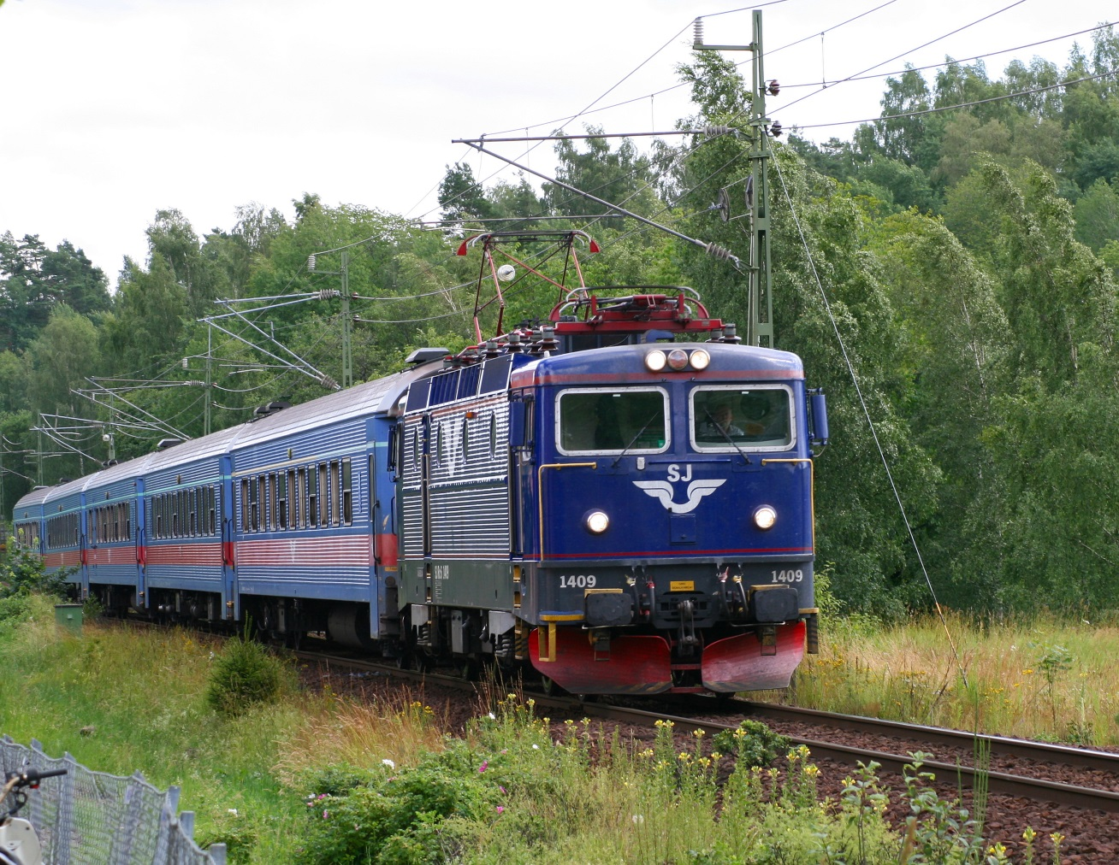
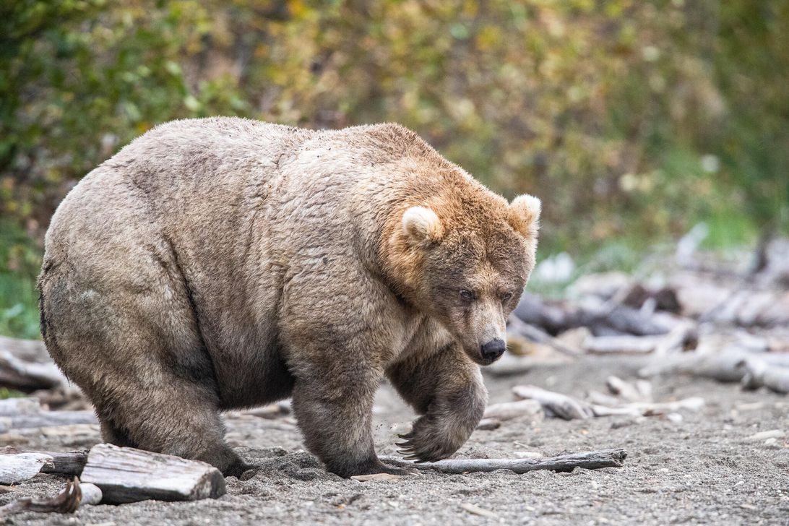
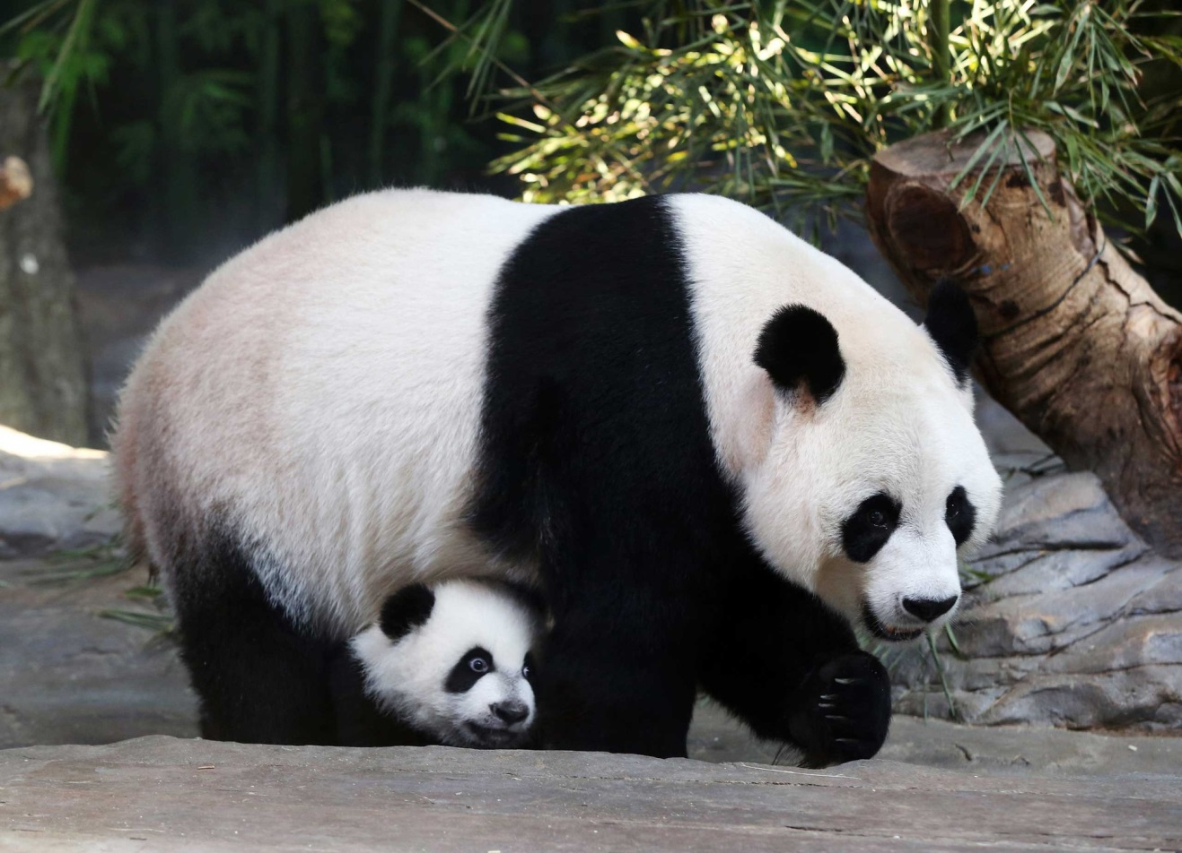
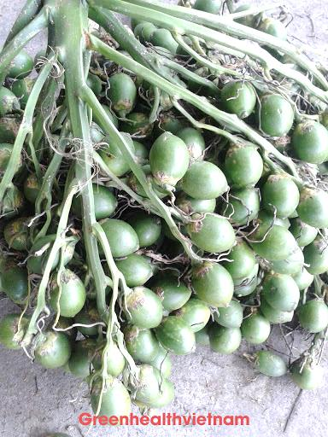

au
au
âu
âu
êu
êu
cau
tàu
bậu
gấu
khều
rêu
Notes:
Bậu: đậu vào, bám vào (ví dụ: ruồi bậu, muỗi bậu); Bậu: người con trai dùng để gọi vợ hay người yêu, khi nói với ng ấy, tỏ ý thân thiết (VD: Tìm bậu, bậu đã lấy chồng…”

Slide 7

au
âu
êu
s
au
sau

Slide 8
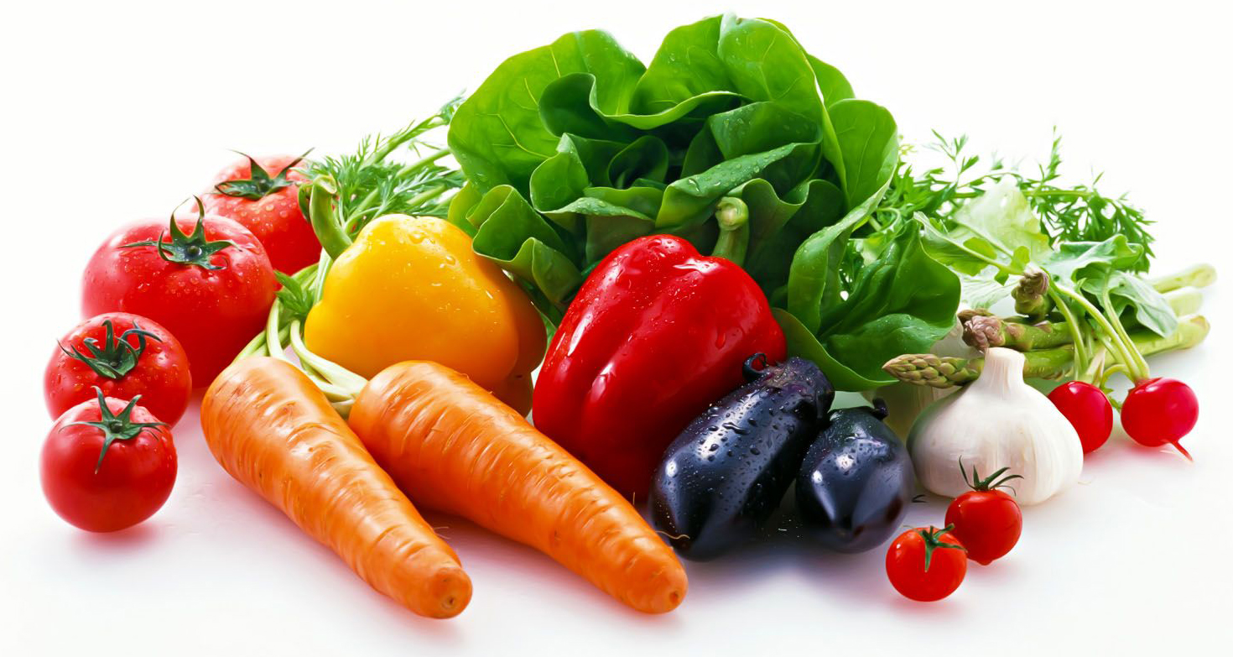
rau củ
au

Slide 9
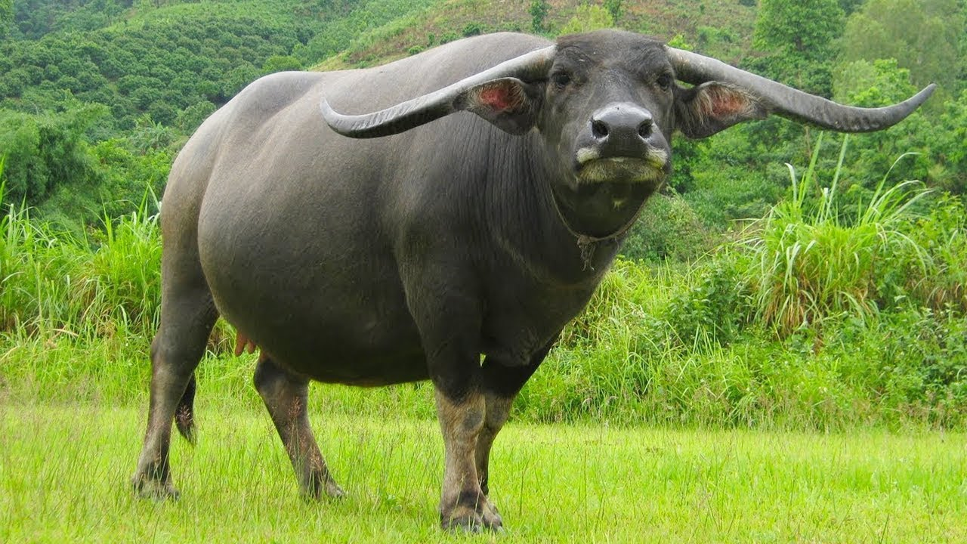
con trâu
âu

Slide 10
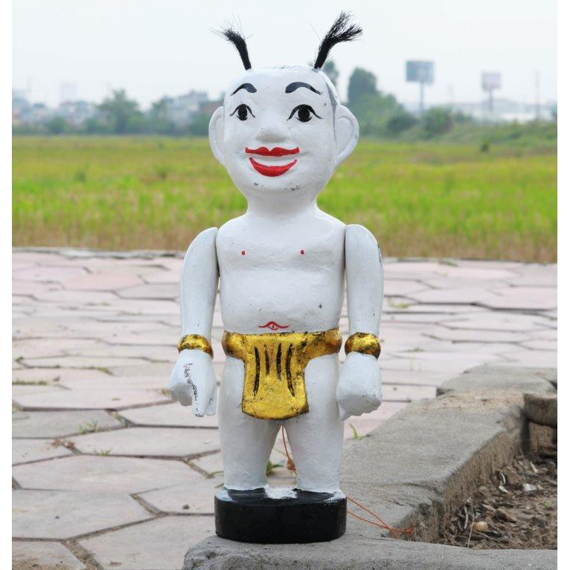
êu
chú tễu

Slide 11


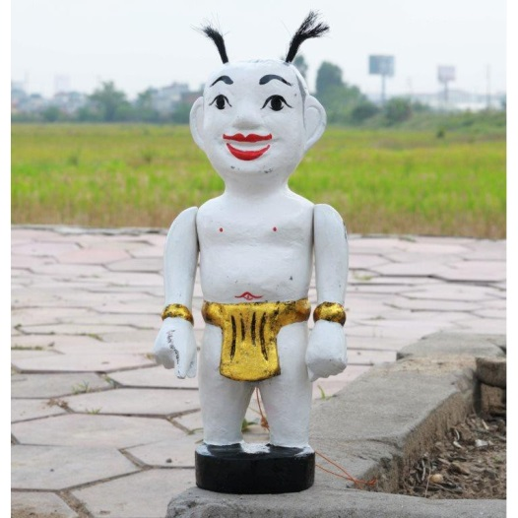
rau củ
con trâu
chú tễu

Slide 12
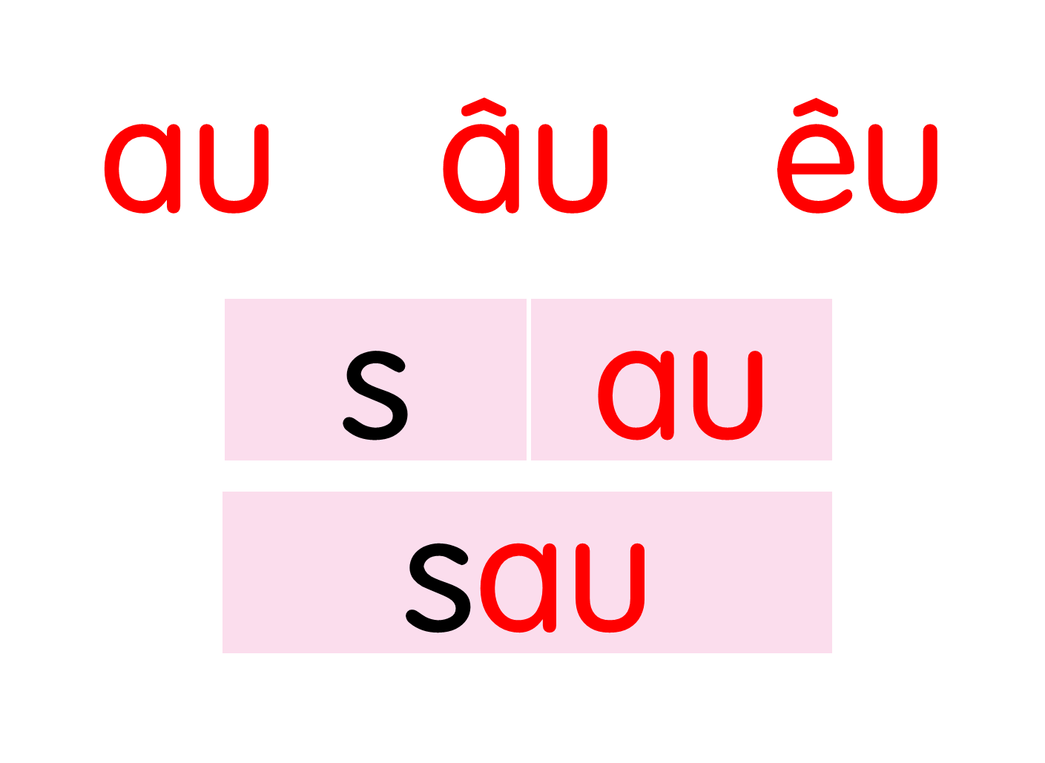
rau củ
con trâu
chú tễu

Slide 13
Hướng dẫn viết bảng
4
au
au

Slide 14



Slide 15
âu
âu

Slide 16


Slide 17
êu
êu

Slide 18


Slide 19

ǟau
ǟau

Slide 20
Ǉrâu
Ǉrâu

Slide 21
Ιğu
Ιğu

Slide 22
Viết vở
5
au au
âu âu
êu êu

Slide 23
cΪ Ǉrâu

Slide 24
cΪ Ǉrâu

Slide 25
εú Ιğu

Slide 26
εú Ιğu

Slide 27
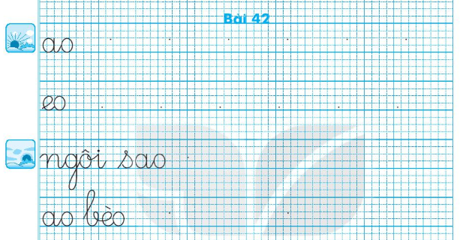

Slide 28
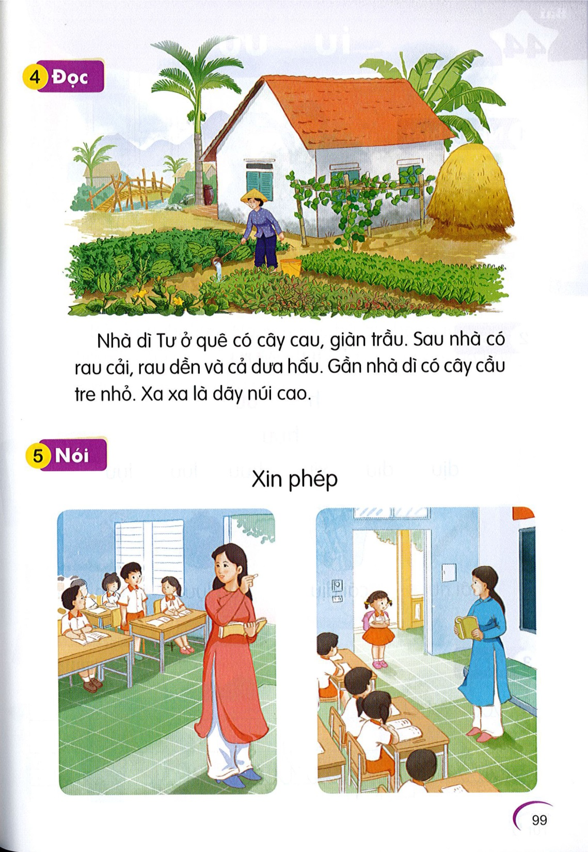
Đọc
6
1
2
Nhà dì Tư ở quê có cây cau, giàn trầu. Sau nhà có rau cải, rau dền và cả dưa hấu. Gần nhà dì có cây cầu tre nhỏ. Xa xa là dãy núi cao.
3
4

Slide 29
cau
trầu
sau
rau
hấu
cầu

Slide 30
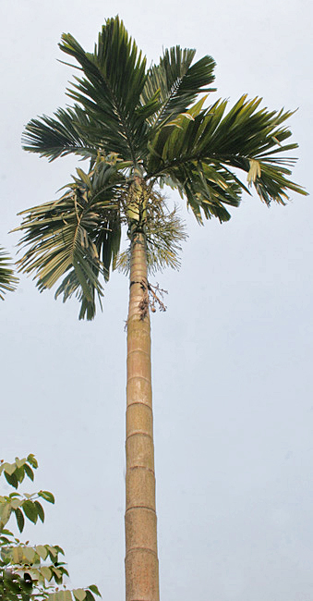
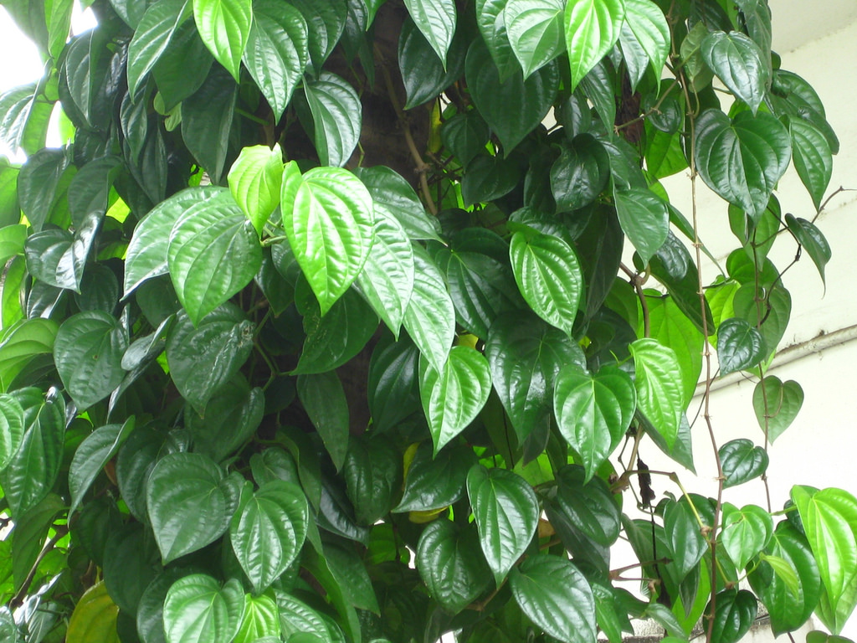
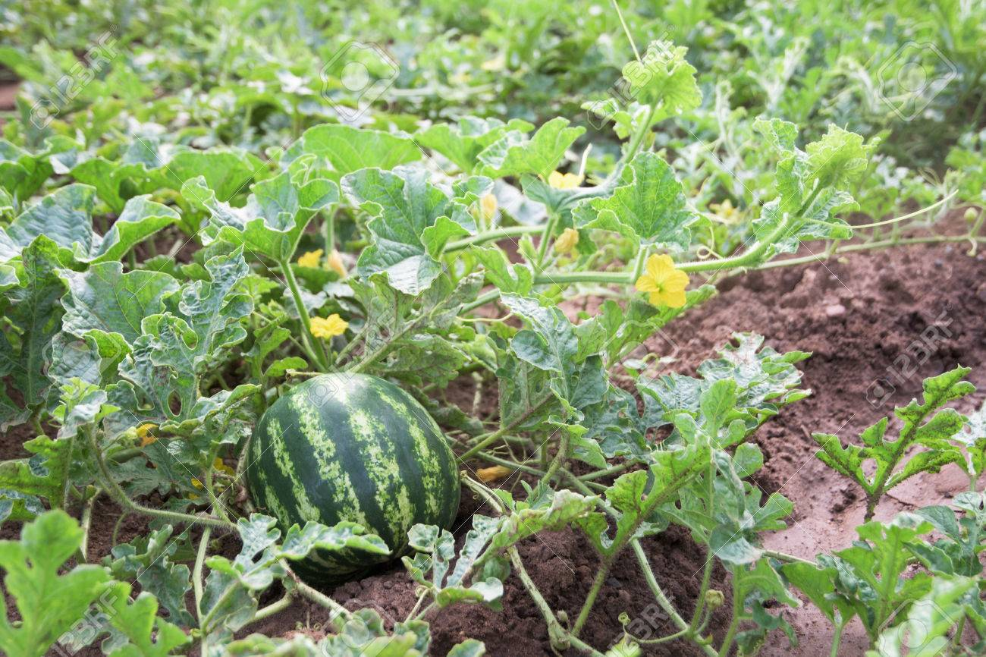
cau
trầu
dưa hấu

Slide 31
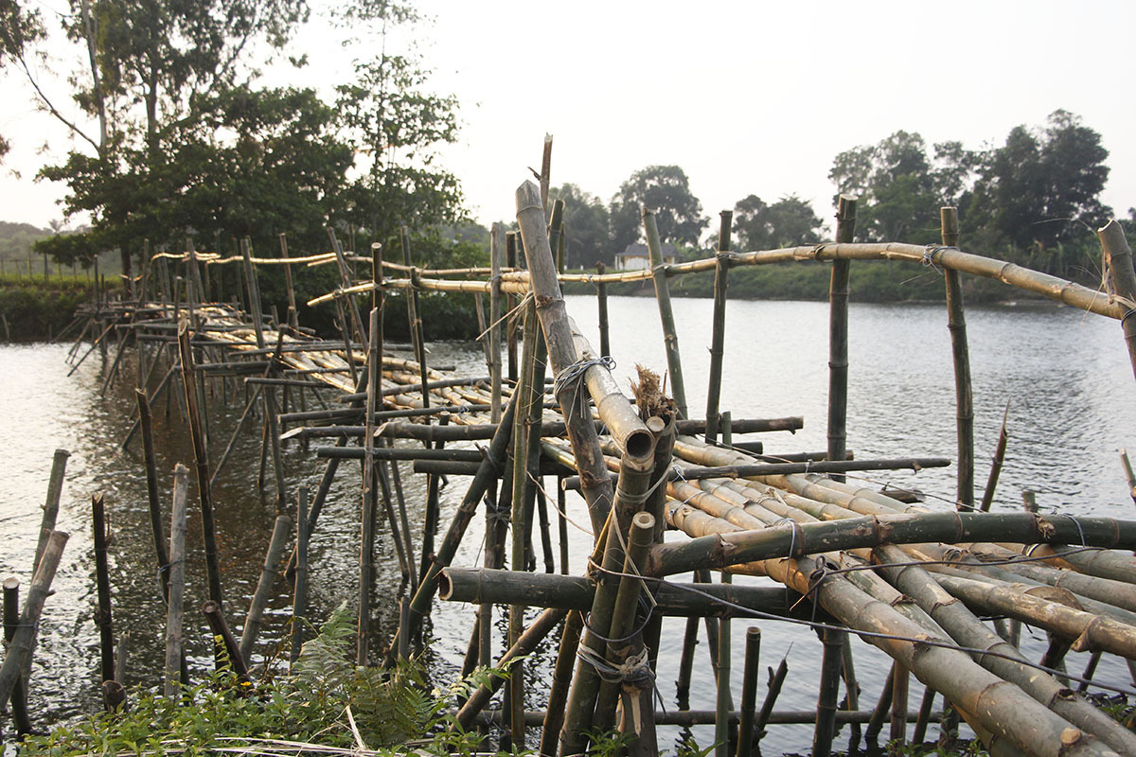
cầu
tre

Slide 32
Nhà dì Tư ở quê có cây cau, giàn trầu. Sau nhà có rau cải, rau dền và cả dưa hấu. Gần nhà dì có cây cầu tre nhỏ. Xa xa là dãy núi cao.
Nhà dì Tư ở đâu?
Nhà dì Tư có cây gì?
Sau nhà dì có những loài cây nào?
Gần nhà dì có cái gì?
Xa xa có gì?

Slide 33

rau củ
con trâu
chú tễu
Nhà dì Tư ở quê có cây cau, giàn trầu. Sau nhà có rau cải, rau dền và cả dưa hấu. Gần nhà dì có cây cầu tre nhỏ. Xa xa là dãy núi cao.

Slide 34
Nói
7
Xin phép

Slide 35


Slide 36
rau củ
con trâu
chú tễu
Nhà dì Tư ở quê có cây cau, giàn trầu. Sau nhà có rau cải, rau dền và cả dưa hấu. Gần nhà dì có cây cầu tre nhỏ. Xa xa là dãy núi cao.

Slide 37


